Slide 1






База данных клинических примеров патологии
«МЕД-УЧИ»
Тельнов Григорий
Каримова Ксения
Хромова Алина
1

Slide 2



АКТУАЛЬНОСТЬ ПРОЕКТА
Необходимость сбора и систематизации клинических примеров и практик.
Повышение качества медицинского образования. Студенты и молодые врачи смогут углубить свои знания и навыки, ориентируясь на реальные клинические случаи.
  Поддержка принятия обоснованных решений. Платформа предоставит не только клинические примеры, но и рекомендации по лечению.

Slide 3

ПРОБЛЕМЫ
В России отсутствует единая платформа, на которой можно было бы найти полные детальные клинические примеры, систематически разделенные по областям и темам – информация представлена разрозненно.
Недостаток практического опыта. Студенты и молодые специалисты впервые видят клиническую картину заболевания только на практике.
Ограниченный доступ к специализированной медицинской информации

Slide 4
РЕШЕНИЕ
Цифровая платформа:
- позволит врачам самостоятельно изучать клинические примеры заболеваний с необходимыми аспектами;
- будет полезна молодым медицинским специалистам, которые еще не имели возможности столкнуться с реальными клиническими случаями;
предоставит доступ к систематизированной информации о заболеваниях:
в базе данных будет содержаться:
название каждого заболевания;
детальная клиника заболевания;
данные лабораторной и инструментальной диагностики;
фотографии клинической картины развития заболевания
- предоставит рекомендации по лечению каждого заболевания, чтобы врачи могли углубить свои знания и навыки в области патологии. Это позволит им готовиться к своей будущей практике, лучше понимать клинические особенности различных заболеваний и принимать обоснованные решения при лечении пациентов.

Slide 5


ЦЕЛЕВАЯ АУДИТОРИЯ
Студенты медицинских учреждений (4-6 курсы)
Молодые специалисты (ординаторы, аспиранты)

Slide 6


ЦЕННОСТНОЕ ПРЕДЛОЖЕНИЕ
дополнительное обучение молодых специалистов медицинской сферы;
формирование клинической картины заболевания;
систематизация информации, доступность материала.

Slide 7
РЫНОК
>930 млн руб.
TAM
Мы работаем на рынке B2C, целевой сегмент – студенты и специалисты в возрасте 21-27 лет.
Доступ к платформе – бесплатный.
Прибыль будет формироваться за счет платных разделов и функций, рекламных интеграций.
SAM
>248 млн руб.
>32 млн руб.
SOM
7

Slide 8
КОНКУРЕНТЫ
Показатель | Проект «МЕД-УЧИ» | Virtumed.ru | Msdmanuals.com
Систематизация информации по клиническим практикам
Рекомендации по лечению и профилактике патологий
Язык: русский
Современное дизайн-оформление
8

Slide 9
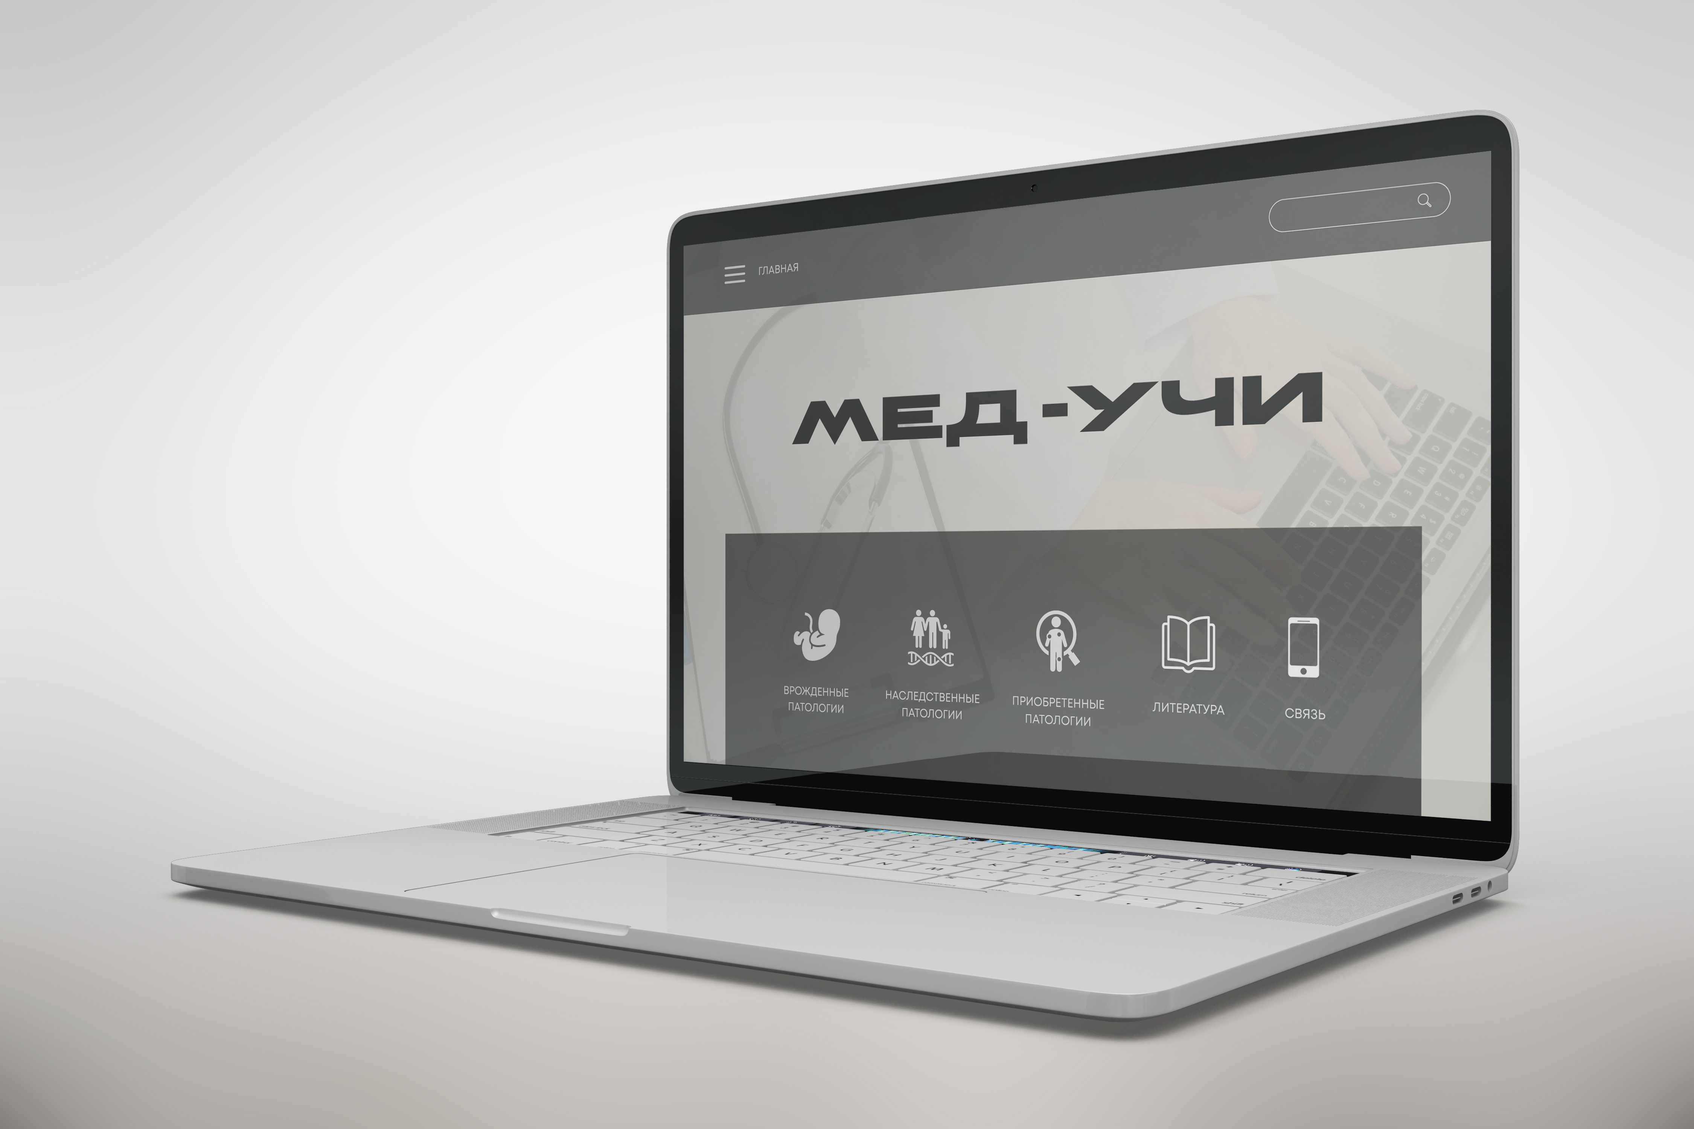
ТЕКУЩИЕ РЕЗУЛЬТАТЫ
Проведены работа с бизнес-трекером, внесены изменения в идею проекта;
Проведен CustDev, подтверждена гипотеза;
Создан макет проекта: написание ТЗ дизайнеру и разработчику;
Ведутся сбор и архивация материалов для наполнения сайта, консультации со студентами и врачами
макет

Slide 10
ПЛАНЫ РАЗВИТИЯ
Разработка MVP продукта;
Тесты работы платформы, анализ результатов;
Сбор и архивация материалов для наполнения сайта, консультации со студентами и врачами

Slide 11
КОМАНДА СТАРТАПА
РОЛЬ | ФАМИЛИЯ ИМЯ
ЛИДЕР (CEO) | Тельнов Григорий
ТЕХНОЛОГ, РАЗРАБОТЧИК (CTO) | Каримова Ксения
МАРКЕТОЛОГ (СMO) | Хромова Алина
11

Slide 12
КОНТАКТЫ ЛИДЕРА
Тельнов Григорий
телефон: 89614637427
grisha.telnov@yandex.ru
12

